Slide 1
现代 CMake 进阶指南
by 彭于斌（@archibate）
往期录播：https://www.bilibili.com/video/BV1fa411r7zp
课程PPT和代码：https://github.com/parallel101/course

Slide 2
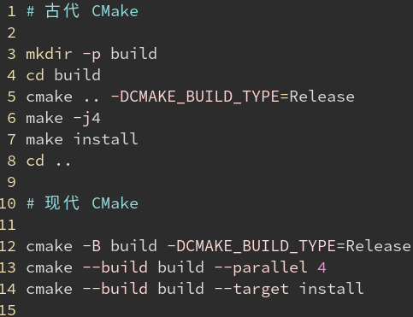
为什么要学习现代 CMake？

Slide 3
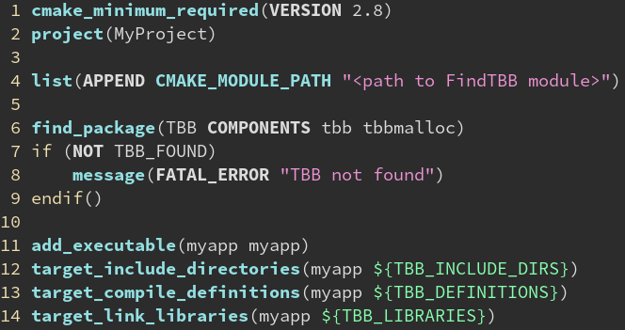
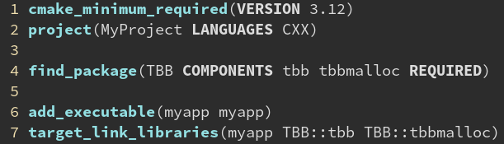
为什么要学习现代 CMake？
古代 CMake：
现代 CMake：

Slide 4
第0章：添加源文件

Slide 5
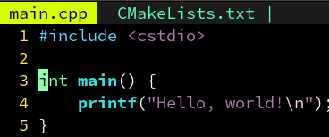
一个 .cpp 源文件用于测试

Slide 6

CMake 中添加一个可执行文件作为构建目标

Slide 7

另一种方式：先创建目标，稍后再添加源文件

Slide 8
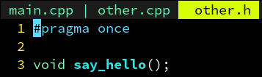
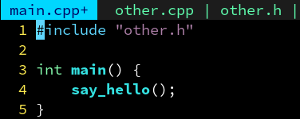
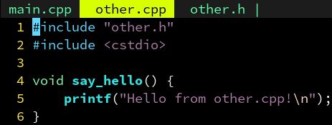
如果有多个源文件呢？

Slide 9

逐个添加即可

Slide 10
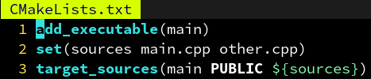
使用变量来存储

Slide 11
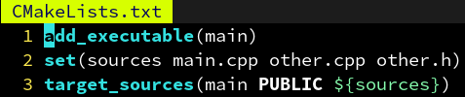
建议把头文件也加上，这样在 VS 里可以出现在“Header Files”一栏

Slide 12
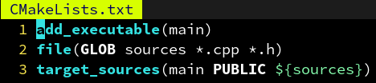
使用 GLOB 自动查找当前目录下指定扩展名的文件，实现批量添加源文件

Slide 13
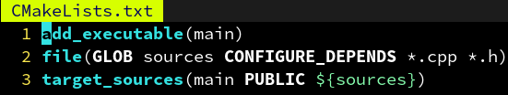
启用 CONFIGURE_DEPENDS 选项，当添加新文件时，自动更新变量

Slide 14
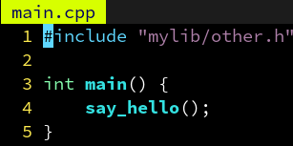
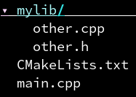
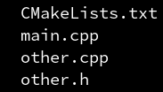
如果源码放在子文件夹里怎么办？

Slide 15
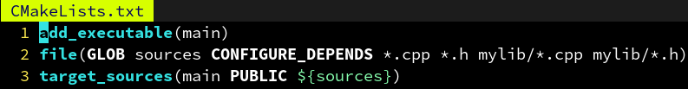
必须把路径名和后缀名的排列组合全部写出来吗？感觉好麻烦

Slide 16
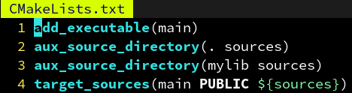
大可不必！用 aux_source_directory，自动搜集需要的文件后缀名

Slide 17
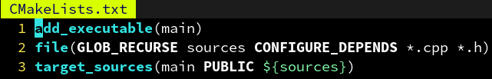
进一步：GLOB_RECURSE 了解一下！能自动包含所有子文件夹下的文件

Slide 18
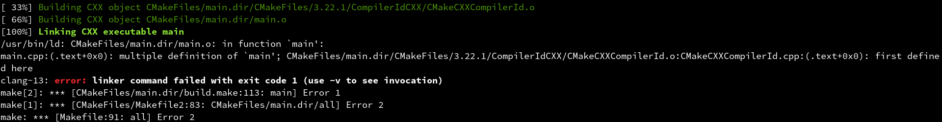
GLOB_RECURSE 的问题：会把 build 目录里生成的临时 .cpp 文件也加进来
解决方案：要么把源码统一放到 src 目录下，要么要求使用者不要把 build 放到和源码同一个目录里，我个人的建议是把源码放到 src 目录下。

Slide 19
第1章：项目配置变量

Slide 21
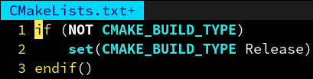
小技巧：设定一个变量的默认值
如何让 CMAKE_BUILD_TYPE 在用户没有指定的时候为 Release，指定的时候保持用户指定的值不变呢。
就是说 CMake 默认情况下 CMAKE_BUILD_TYPE 是一个空字符串。
因此这里通过 if (NOT CMAKE_BUILD_TYPE) 判断是否为空，如果空则自动设为 Release 模式。
大多数 CMakeLists.txt 的开头都会有这样三行，为的是让默认的构建类型为发布模式（高度优化）而不是默认的调试模式（不会优化）。
我们稍后会详细捋一遍类似于 CMAKE_BUILD_TYPE 这样的东西。绝大多数 CMakeLists.txt 开头都会有的部分，可以说是“标准模板”了。

Slide 22
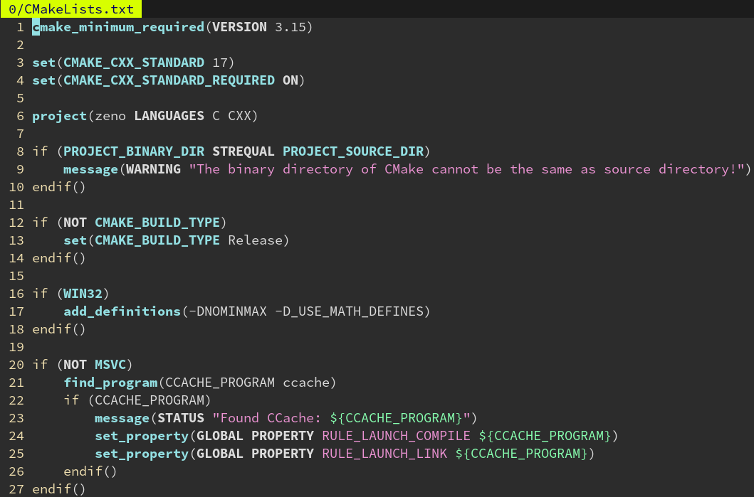
一个标准的 CMakeLists.txt 模板

Slide 23
第4章：链接库文件

Slide 24

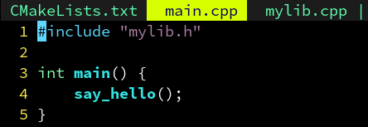
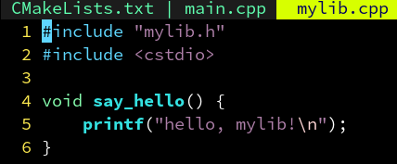
main.cpp 调用 mylib.cpp 里的 say_hello 函数

Slide 25
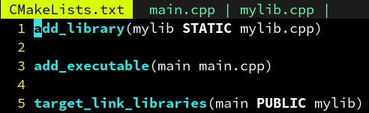
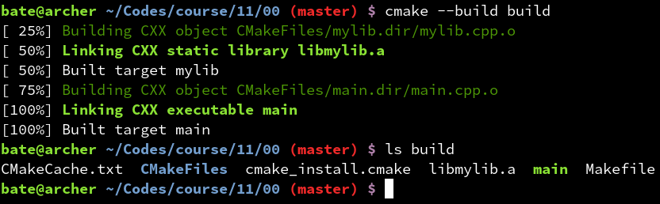
改进：mylib 作为一个静态库

Slide 26
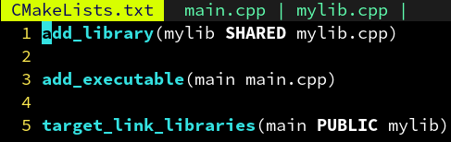
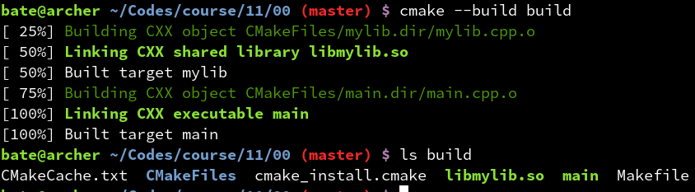
改进：mylib 作为一个动态库

Slide 27
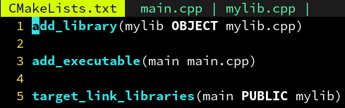
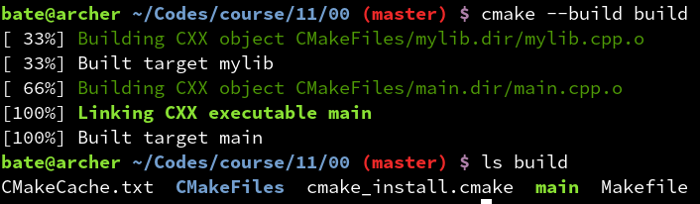
改进：mylib 作为一个对象库
https://www.scivision.dev/cmake-object-libraries/
对象库类似于静态库，但不生成 .a 文件，只由 CMake 记住该库生成了哪些对象文件

Slide 28
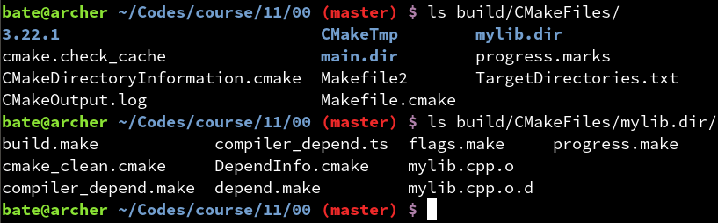
改进：mylib 作为一个对象库
https://www.scivision.dev/cmake-object-libraries/
对象库类似于静态库，但不生成 .a 文件，只由 CMake 记住该库生成了哪些对象文件
对象库是 CMake 自创的，绕开了编译器和操作系统的各种繁琐规则，保证了跨平台统一性。
在自己的项目中，我推荐全部用对象库(OBJECT)替代静态库(STATIC)避免跨平台的麻烦。
对象库仅仅作为组织代码的方式，而实际生成的可执行文件只有一个，减轻了部署的困难。

Slide 29

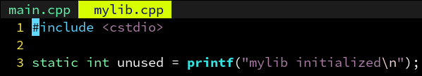
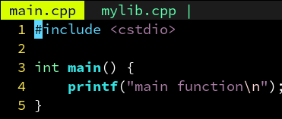
静态库的麻烦：GCC 编译器自作聪明，会自动剔除没有引用符号的那些对象

Slide 30


对象库可以绕开编译器的不统一：保证不会自动剔除没引用到的对象文件

Slide 31

虽然动态库也可以避免剔除没引用的对象文件，但引入了运行时链接的麻烦

Slide 32
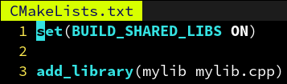
add_library 无参数时，是静态库还是动态库?
会根据 BUILD_SHARED_LIBS 这个变量的值决定是动态库还是静态库。
ON 则相当于 SHARED，OFF 则相当于 STATIC。
如果未指定 BUILD_SHARED_LIBS 变量，则默认为 STATIC。
因此，如果发现一个项目里的 add_library 都是无参数的，意味着你可以用：
cmake -B build -DBUILD_SHARED_LIBS:BOOL=ON
来让他全部生成为动态库。稍后会详解命令行传递变量的规则。

Slide 33
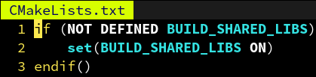
小技巧：设定一个变量的默认值
要让 BUILD_SHARED_LIBS 默认为 ON，可以用下图这个方法：
如果该变量没有定义，则设为 ON，否则保持用户指定的值不变。
这样当用户没有指定 BUILD_SHARED_LIBS 这个变量时，会默认变成 ON。
也就是说除非用户指定了 -DBUILD_SHARED_LIBS:BOOL=OFF 才会生成静态库，否则默认是生成动态库。

Slide 34
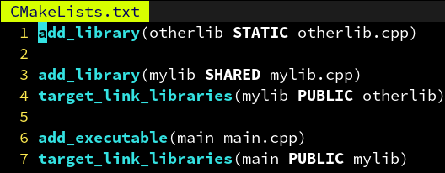
常见坑点：动态库无法链接静态库

Slide 35
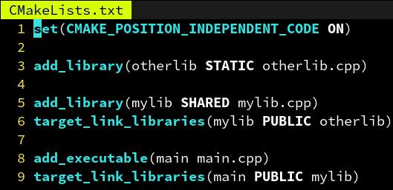
解决：让静态库编译时也生成位置无关的代码(PIC)，这样才能装在动态库里

Slide 36
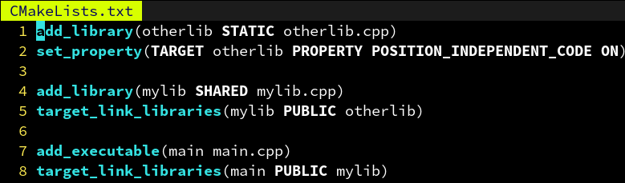
也可以只针对一个库，只对他启用位置无关的代码(PIC)

Slide 37
第5章：对象的属性

Slide 38
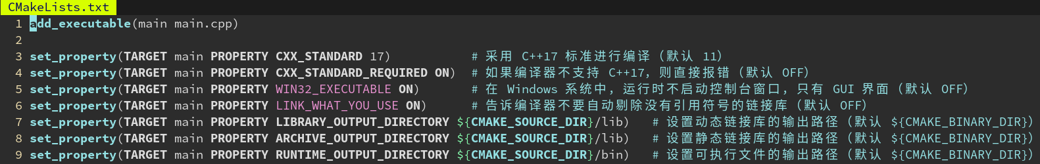
除了 POSITION_INDEPENDENT_CODE 还有哪些这样的属性？

Slide 39
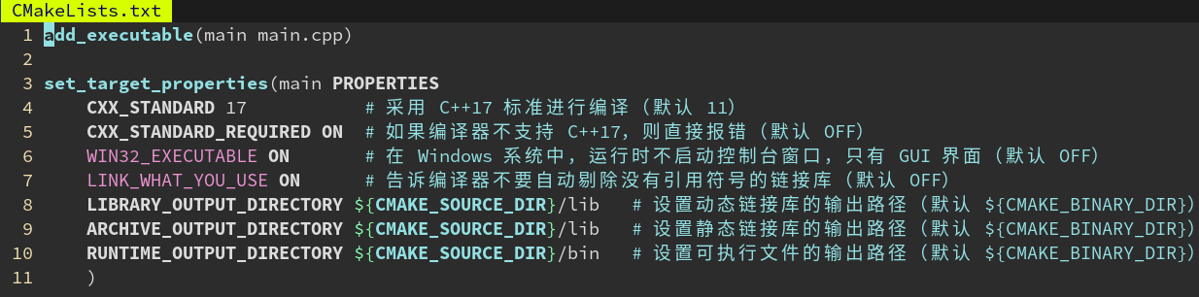
另一种方式：set_target_properties 批量设置多个属性

Slide 40
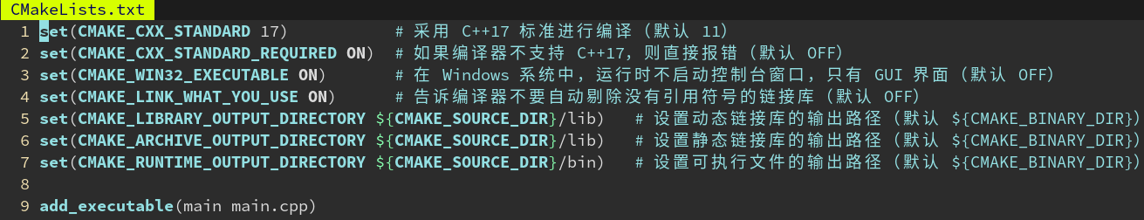
另一种方式：通过全局的变量，让之后创建的所有对象都享有同样的属性
相当于改变了各个属性的初始默认值。
要注意此时 set(CMAKE_xxx) 必须在 add_executable 之前才有效。

Slide 41
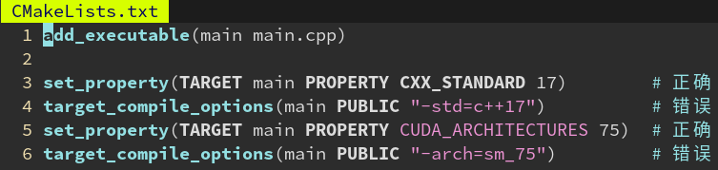
如果你从百度学的 CMake，你可能会犯如下的错误
对于 CXX_STANDARD 这种 CMake 本就提供了变量来设置的东西，就不要自己去设置 -std=c++17 选项，会和 CMake 自己设置好的冲突，导致出错。
请始终用 CXX_STANDARD 或是全局变量 CMAKE_CXX_STANDARD 来设置 -std=c++17 这个 flag，CMake 会在配置阶段检测编译器是否支持 C++17。
CUDA 的 -arch=sm_75 也是同理，请使用 CUDA_ARCHITECTURES 属性。
再说了 -std=c++17 只是 GCC 编译器的选项，无法跨平台用于 MSVC 编译器。

Slide 42
第6章：链接第三方库

Slide 43

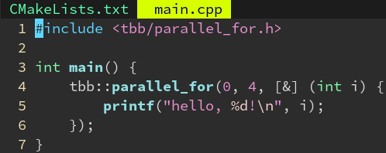
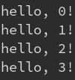
案例：需要使用 tbb 这个库

Slide 44
直接链接 tbb 的缺点
如果这样直接指定 tbb，CMake 会让链接器在系统的库目录里查找 tbb，他会找到 /usr/lib/libtbb.so 这个系统自带的，但这对于没有一个固定库安装位置的 Windows 系统并不适用。
此外，他还要求 tbb 的头文件就在 /usr/include 这个系统默认的头文件目录，这样才能 #include <tbb/parallel_for.h> 不出错，如果 tbb 的头文件在其他地方就需要再加一个 target_include_directories 设置额外的头文件查找目录。

Slide 45
也可以直接写出全部路径，就是太硬核
也可以直接写出全部路径，这样也可以让没有默认系统路径的 Windows 找到安装在奇怪位置的 tbb……不过这样根本不跨平台，你这样改了别人如果装在不同地方就出错了。
顺便一提，CMake 的路径分割符始终是 /。即使在 Windows 上，也要把所有的 \ 改成 /，这是出于跨平台的考虑。请放心，CMake 会自动在调用 MSVC 的时候转换成 \，你可以放心的用 ${x}/bin 来实现和 Python 的 os.path.join(x, ‘bin’) 一样的效果。
毕竟大多数操作系统都是 Unix-like 嘛……就 Windows 喜欢搞特殊。
cd /d C:\\Program\ Files\ \(x86\)\\Microsoft\ Visual\ Studio\\2019\\
怎么路径里动不动夹杂几个转移符、空格、特殊符号？这谁顶得住啊。
高情商：Windows 是最适合练习你 C 语言转移符使用水平的地方。

Slide 46
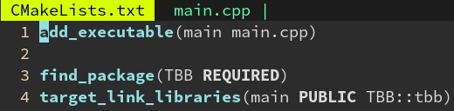
更通用的方式：find_package
更好的做法是用 CMake 的 find_package 命令。
find_package(TBB REQUIRED) 会查找 /usr/lib/cmake/TBB/TBBConfig.cmake 这个配置文件，并根据里面的配置信息创建 TBB::tbb 这个伪对象（他实际指向真正的 tbb 库文件路径 /usr/lib/libtbb.so），之后通过 target_link_libraries 链接 TBB::tbb 就可以正常工作了。
TBB::tbb 是一个伪对象(imported)，除了他会指向 /usr/lib/libtbb.so 之外，TBBConfig.cmake 还会给 TBB::tbb 添加一些 PUBLIC 属性，用于让链接了他的对象带上一些 flag 之类的。此外加入 TBB::tbb 依赖了另一个库 Blosc::blosc，那么这个库也会作为 PUBLIC 链接上，无需调用者手动添加。
比如 spdlog 的 spdlog-config.cmake 就会定义 SPDLOG_NOT_HEADER_ONLY 这个宏为 PUBLIC。从而实现直接 #include <spdlog/spdlog.h> 时候是纯头文件，而 find_package(spdlog REQUIRED) 时却变成预编译链接库的版本。（嗯，其实不是 PUBLIC 而是 INTERFACE，因为伪对象没有实体）

Slide 47
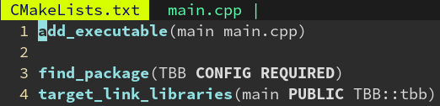
和 find_package(TBB CONFIG REQUIRED) 有什么区别？
其实更好的是通过 find_package(TBB CONFIG REQUIRED)，添加了一个 CONFIG 选项。这样他会优先查找 TBBConfig.cmake（系统自带的）而不是 FindTBB.cmake（项目作者常把他塞在 cmake/ 目录里并添加到 CMAKE_MODULE_PATH）。这样能保证寻找包的这个 .cmake 脚本是和系统自带的 tbb 版本是适配的，而不是项目作者当年下载的那个版本的 .cmake 脚本。
当然，如果你坚持要用 find_package(TBB REQUIRED) 也是可以的。
没有 CONFIG 选项：先找 FindTBB.cmake，再找 TBBConfig.cmake，找不到则报错
有 CONFIG 选项：只会找 TBBConfig.cmake，找不到则报错
此外，一些老年项目（例如 OpenVDB）只提供 Find 而没有 Config 文件，这时候就必须
用 find_package(OpenVDB REQUIRED) 而不能带 CONFIG 选项。

Slide 48
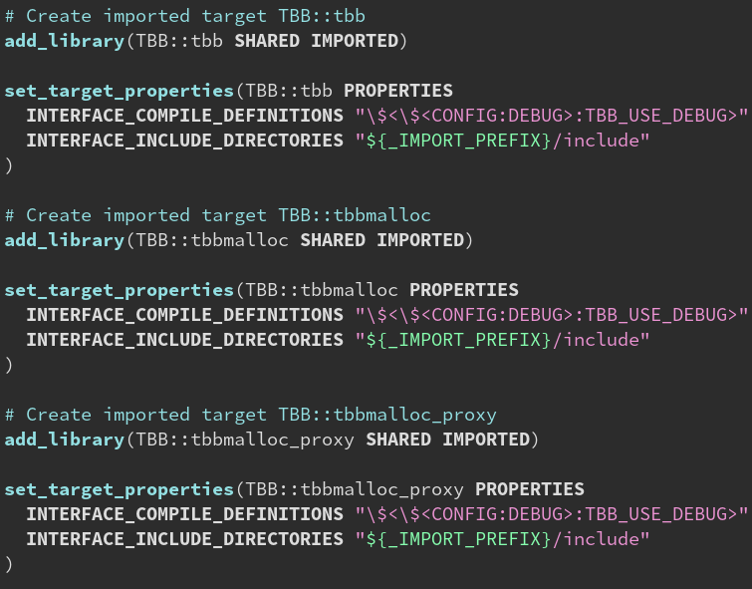
/usr/lib/cmake/TBB/TBBConfig.cmake 长啥样？
不论是 TBBConfig.cmake 还是 FindTBB.cmake，这个文件通常
由库的作者提供，在 Linux 的包管理器安装 tbb 后也会自动安装
这个文件。少部分对 CMake 不友好的第三方库，需要自己写
FindXXX.cmake 才能使用。

Slide 49
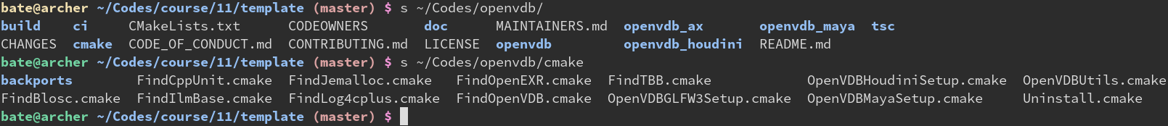
老年项目案例：OpenVDB（反面教材）
一些老年项目作者喜欢在项目里自己塞几个 FindXXX.cmake，然而版本可能和系统里的不一样，比如用 3.0 的 finder 去找 2.0 的包，容易出现一些奇奇怪怪的错误。
不建议大家这样用自己创建一个 cmake/ 目录来存用到的所有库的 finder，尽量用系统自带的，可以保证用的是系统自带库的那个配置。

Slide 50
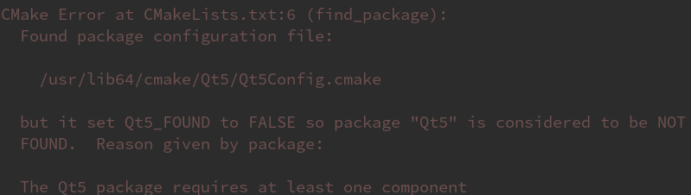
find_package(Qt5 REQUIRED) 出错了

Slide 51
原因：Qt5 具有多个组件，必须指定你需要哪些组件
find_package 生成的伪对象(imported target)都按照“包名::组件名”的格式命名。
你可以在 find_package 中通过 COMPONENTS 选项，后面跟随一个列表表示需要用的组件。

Slide 52
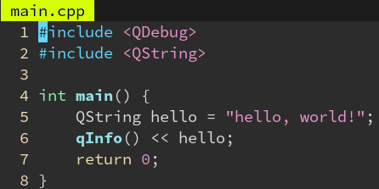
测试一下能否找到 Qt 的头文件并编译通过

Slide 53
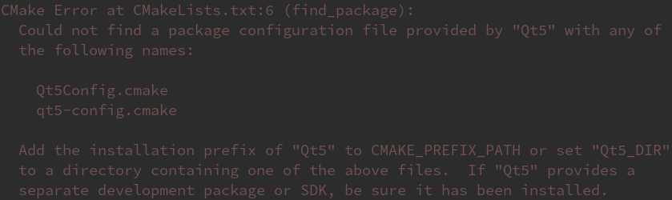
常见问题：小彭老师，Windows 上找不到 Qt5 包怎么办？我明明安装了！
你是 Windows 系统，可能你安装了 Qt5，但是因为 Windows 系统的安装路径非常混乱，
没有固定的 /usr/lib 之类的默认路径可以搜索，所以出错了。

Slide 54
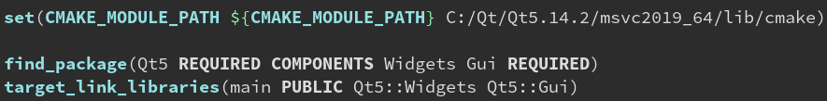
常见问题：小彭老师，Windows 上找不到 Qt5 包怎么办？我明明安装了！
假设你的 Qt5 安装在 C:\Qt\Qt5.14.2，则你去找找这个目录：
C:\Qt\Qt5.14.2\msvc2019_64\lib\cmake\
你会看到他里面有个 Qt5Config.cmake 对吧。现在，有四种方法让 CMake 找得到他。
第一种是设置 CMAKE_MODULE_PATH 变量，添加一下包含 Qt5Config.cmake 这个文件的目录路径 C:\Qt\Qt5.14.2\msvc2019_64\lib\cmake，当然刚刚说了尽管你是 Windows 还是要把 \ 全部换成 /，因为 CMake 是“亲 Unix”的构建系统。
是的，学个编程跟隔壁史地政一样，有地缘因素在里边……

Slide 55


更好的方法：设置 <包名>_DIR 变量指向 <包名>Config.cmake 所在位置
第二种是设置 Qt5_DIR 这个变量为 C:\Qt\Qt5.14.2\msvc2019_64\lib\cmake。
这样只有 Qt5 这个包会去这个目录里搜索 Qt5Config.cmake，更有针对性。
第三种(推荐)，直接在命令行通过 -DQt5_DIR=”xxx” 指定，这样不用修改 CMakeLists.txt。
第四种，还可以通过设置环境变量 Qt5_DIR 也是可以的，就是对 Windows 用户比较困难。

Slide 56

不指定 REQUIRED，找不到时不报错，只会设置 TBB_FOUND 为 FALSE
如果没有 REQUIRED 选项，找不到时将不会报错。
这样可以用于添加一些可选的依赖，如果没有也不要紧的那种，这时我们可以抛出一个警告。
找到了会把 TBB_FOUND 设为 TRUE，TBB_DIR 设为 TBBConfig.cmake 所在路径。
找不到会把 TBB_FOUND 设为 FALSE，TBB_DIR 为空。
这里我们在找到 TBB 时定义 WITH_TBB 宏，稍后 .cpp 里就可以根据这个判断。
如果找不到 TBB 可以 fallback 到保守的实现。

Slide 57

这样在 .cpp 里可以判断 WITH_TBB 宏，找不到 TBB 时退化到串行 for 循环

Slide 58

也可以用 TARGET 判断是否存在 TBB::tbb 这个伪对象，实现同样效果
也可以复合 if 的各种判断语句，例如
NOT TARGET TBB::tbb AND TARGET Eigen3::eigen
表示找得到 TBB 但是找不到 Eigen3 的情况。

Slide 59
第3章：输出与变量

Slide 60


在运行 cmake -B build 时，打印字符串（用于调试）

Slide 61


message(STATUS “...”) 表示信息类型是状态信息，有 -- 前缀

Slide 62


message(WARNING “...”) 表示是警告信息

Slide 63


message(AUTHOR_WARNING “...”) 表示是仅仅给项目作者看的警告信息

Slide 64

AUTHOR_WARNING 的不同之处：可以通过 -Wno-dev 关闭

Slide 65


message(FATAL_ERROR “...”) 表示是错误信息，会终止 CMake 的运行

Slide 66


message(SEND_ERROR “...”) 表示是错误信息，但之后的语句仍继续执行

Slide 67


message 可以用于打印变量

Slide 68


如果 set 没加引号会怎样？会变成分号分割的列表
set(myvar hello world)
其实等价于：
set(myvar “hello;world”)

Slide 69


如果 message 没加引号会怎样？会把列表里的字符串当成他的关键字
结论：除非确实需要列表，建议始终在你不确定的地方加上引号，例如：
set(sources “main.cpp” “mylib.cpp” “C:/Program Files/a.cpp”)
message(“${sources}”)

Slide 70
第8章：变量与缓存

Slide 71

重复执行 cmake -B build 会有什么区别？
可以看到第二次的输出少了很多，这是因为 CMake 第一遍需要检测编译器
和 C++ 特性等比较耗时，检测完会把结果存储到缓存中，这样第二遍运行
cmake -B build 时就可以直接用缓存的值，就不需要再检测一遍了。

Slide 72

如何清除缓存？删 build 大法了解一下
然而有时候外部的情况有所更新，这时候 CMake 里缓存的却是旧的值，会导致一系列问题。
这时我们需要清除缓存，最简单的办法就是删除 build 文件夹，然后重新运行 cmake -B build。缓存是很多 CMake 出错的根源，因此如果出现诡异的错误，可以试试看删 build 全部重新构建。
经典 CMake 笑话：“99%的cmake错误可以用删build解决”“删 build 大法好”。

Slide 73

清除缓存，其实只需删除 build/CMakeCache.txt 就可以了
删 build 虽然彻底，也会导致编译的中间结果（.o文件）都没了，重新编译要花费很长时间。
如果只想清除缓存，不想从头重新编译，可以只删除 build/CMakeCache.txt 这个文件。
这文件里面装的就是缓存的变量，删了他就可以让 CMake 强制重新检测一遍所有库和编译器。

Slide 74

build/CMakeCache.txt 的内容

Slide 75

find_package 就用到了缓存机制
变量缓存的意义在于能够把 find_package 找到的库文件位置等信息，储存起来。
这样下次执行 find_package 时，就会利用上次缓存的变量，直接返回。
避免重复执行 cmake -B 时速度变慢的问题。

Slide 76

设置缓存变量
语法是：set(变量名 “变量值” CACHE 变量类型 “注释”)

Slide 77

缓存的 myvar 会出现在 build/CMakeCache.txt 里

Slide 78

常见问题：我修改了 CMakeLists.txt 里 set 的值，却没有更新？
为了更新缓存变量，有的同学偷懒直接修改 CMakeLists.txt 里的值，这是没用的。
因为 set(... CACHE ...) 在缓存变量已经存在时，不会更新缓存的值！
CMakeLists.txt 里 set 的被认为是“默认值”因此不会在第二次 set 的时候更新。

Slide 79

缓存变量到底该如何更新？标准解法：通过命令行 -D 参数
更新缓存变量的正确方法，是通过命令行参数：cmake -B build -Dmyvar=world

Slide 80

命令行 -D 参数太硬核了，有没有图形化的缓存编辑器？
在 Linux 中，可以运行 ccmake -B build 来启动基于终端的可视化缓存编辑菜单。
在 Windows 则可以 cmake-gui -B build 来启动图形界面编辑各个缓存选项。
当然，直接用编辑器打开 build/CMakeCache.txt 修改后保存也是可以的。
CMakeCache.txt 用文本存储数据，就是可供用户手动编辑，或是被第三方软件打开并解析的。

Slide 81

缓存变量到底该如何更新？暴力解决：删 build 大法
用万能的“删 build 大法”当然是可以的。这样重新执行的时候缓存变量不存在，
从而 set 会重新设置缓存的值为 world。建议初学者每次修改 CMakeLists.txt 时，
都删一下 build/CMakeCache.txt 方便调试。

Slide 82

也可以通过指定 FORCE 来强制 set 更新缓存
set 可以在后面加一个 FORCE 选项，表示不论缓存是否存在，都强制更新缓存。
不过这样会导致没办法用 -Dmyvar=othervalue 来更新缓存变量。

Slide 83
缓存变量除了 STRING 还有哪些类型？
STRING 字符串，例如 “hello, world”
FILEPATH 文件路径，例如 “C:/vcpkg/scripts/buildsystems/vcpkg.cmake”
PATH 目录路径，例如 “C:/Qt/Qt5.14.2/msvc2019_64/lib/cmake/”
BOOL 布尔值，可以是 ON 或 OFF。TRUE 和 ON 等价，FALSE 和 OFF 等价。
https://www.cnblogs.com/Braveliu/p/15614013.html

Slide 84



案例：添加一个 BOOL 类型的缓存变量，用于控制要不要启用某特性

Slide 85
CMake 对 BOOL 类型缓存的 set 指令提供了一个简写：option

Slide 86
第2章：判断不同平台

Slide 87


在 CMake 中给 .cpp 定义一个宏

Slide 88


根据不同的操作系统，把宏定义成不同的值

Slide 89

CMake 还提供了一些简写变量：WIN32, APPLE, UNIX, ANDROID, IOS 等

Slide 90

使用生成器表达式，简化成一条指令
https://cmake.org/cmake/help/latest/manual/cmake-generator-expressions.7.html#genex:PLATFORM_ID

Slide 91

生成器表达式：如需多个平台可以用逗号分割
https://cmake.org/cmake/help/latest/manual/cmake-generator-expressions.7.html#genex:PLATFORM_ID

Slide 92

判断当前用的是哪一款 C++ 编译器
https://cmake.org/cmake/help/latest/variable/CMAKE_LANG_COMPILER_ID.html#variable:CMAKE_%3CLANG%3E_COMPILER_ID

Slide 93

也可以用生成器表达式判断编译器
https://cmake.org/cmake/help/latest/variable/CMAKE_LANG_COMPILER_ID.html#variable:CMAKE_%3CLANG%3E_COMPILER_ID

Slide 94
生成器表达式也可以做复杂的逻辑判断

Slide 95

CMake 还提供了一些简写变量：MSVC, CMAKE_COMPILER_IS_GNUCC

Slide 96
CMAKE_CXX_COMPILER_ID 直接作为字符串变量

Slide 97

从命令行参数指定编译器

Slide 98
也可以通过环境变量 CXX 指定

Slide 99
第9章：函数与控制流

Slide 100
第7章：库的传播规则

Slide 101
第10章：命令行小技巧

Slide 102
第11章：配置头文件

